Slide 1
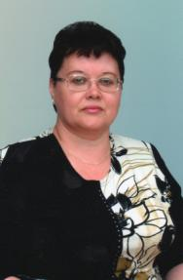
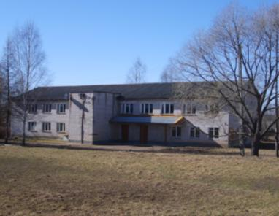
Использование краеведческого материала на современных уроках литературы
Новикова И. А., учитель русского языка и литературы, МОУ Новосельская сош Большесельский район Ярославская область, 2012 г.

Slide 2
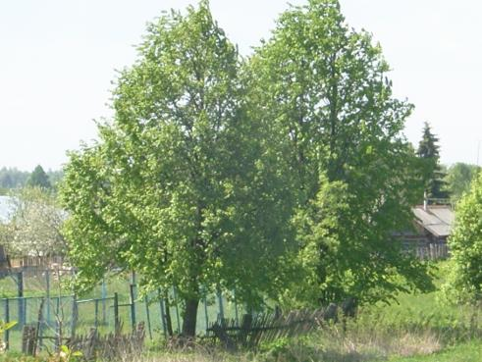
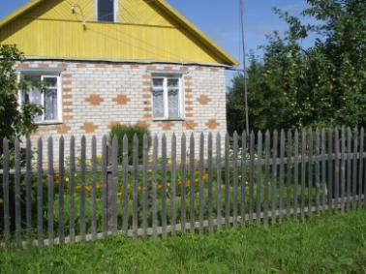
Любовь к родному краю, знание его литературного наследия – основа, на которой осуществляется рост духовной культуры всего общества. Д. С. Лихачёв

Slide 3
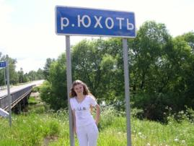
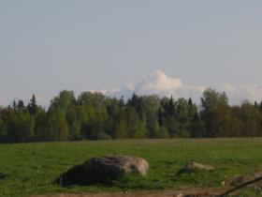
Цели и задачи:
воспитывать любовь к родному краю, чувство гордости историей, культурой, традициями, достижениями своего народа;
учить понимать и чувствовать образный язык произведений родного края;
развивать культуру чтения школьников;
развивать коммуникативные умения через освоение социокультурного пространства;
способствовать развитию индивидуальных склонностей и способностей учащихся;
формировать навыки исследовательской деятельности;
развивать речевую культуру школьников;
формировать у подрастающего поколения гражданское самосознание.

Slide 4
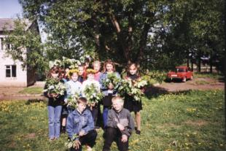
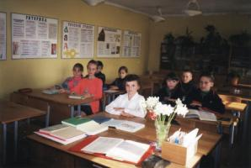

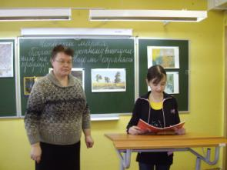
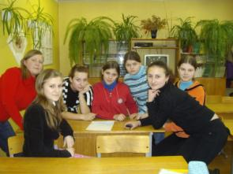
Эмблема литературного краеведения

Slide 5

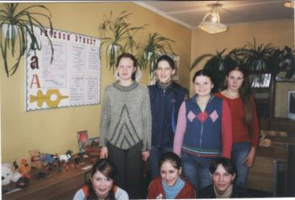
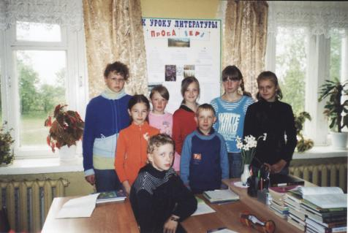

Совет краеведов:
Председатель Совета краеведов
Заместитель председателя Совета краеведов.
Руководитель лекторской группы.
Редактор «Литературной газеты».
Экскурсоводы.
Корреспонденты.
Художники-оформители.

Slide 6

Направления в работе учителя:
Внеклассное
чтение
Внеурочная
деятельность

Slide 8


Заочные экскурсии по родному краю
Путешествие в мир писателя
Выпуск газеты
Рабочие заседания.
Творческие мастерские.
Инсценирование произведений литературы
Уроки-ролевые игры
Встречи
с поэтами Юхотского края
Виды
деятельности:
Уроки-утренники
Литературные вечера.
Презентации.
Выступления.
Работа с архивным материалом
Создание альбомов, сценариев, статей.
Фотосъёмка, оформление карт-схем.
Викторины.
Олимпиады.
Конкурсы.
Работа с толковым словарём.

Slide 9
Программа по литературе для 5-11 классов общеобразовательной школы. Авторы-составители:
Г. С. Меркин, С. А. Зинин, В. А. Чалмаев
5 класс – детство писателя
6 класс – годы учения
7 класс – творческая лаборатория писателя
8 класс – своеобразие личности
9 класс – основные вехи творческой биографии
10-11 класс – книга – писатель

Slide 10

Раздел программы | Виды деятельности | Краеведческий материал
5 класс 1. Из мифологии | В литературной гостиной | Легенды, мифы, предания своего края.
2. Из устного народного творчества. | Конкурс рисунков, выразительное чтение и пересказ сказки. | Сказки писателей Ярославской области.
3. Поэзия 19 века | Конкурс стихов. Презентация. | Родная природа в поэзии И. З. Сурикова и русских художников.
4. Н. А. Некрасов | Устный журнал | Карабиха в жизни поэта Н. А. Некрасова.
5. Родная природа в произведениях писателей 20 века | Встреча с поэтами | Стихи поэтов Юхотского края.

Slide 11
6 класс 1. А. С. Пушкин | Беседа. Выставка книг. | А. С. Пушкин и Ярославский край
2. Н. А. Некрасов | Творческая мастерская | Н. А. Некрасов и художники-передвижники
3. Н. М. Рубцов | Конкурс чтецов | Поэты Юхотского края о родине, природе, о себе.

Slide 12
7 класс 1. Из устного народного творчества | «Посиделки» в литературной гостиной | Песни И. З. Сурикова
2. Н. А. Некрасов | Литературно-краеведческая заочная экскурсия | «Сибирскими дорогами декабристок»
3. М. Е. Салтыков-Щедрин | Час поэзии | Крестьянский труд и судьба землепашца в стихах русских поэтов и поэтов-суриковцев.
4. К. Г. Паустовский | Конкурс рисунков и стихов собственного сочинения. | «Каждый край по-своему прекрасен» (о своей малой родине).
5. А. Т. Твардовский | Утренник. Презентация. | Ярославские поэты о Великой Отечественной войне.

Slide 13
8 класс 1. А. А. Фет | Заочная экскурсия. | Москва в жизни И. З. Сурикова
2. Из литературы 20 века | Презентация | По Волге-реке: Ярославль и ярославцы, города «Золотого кольца».
3. А. Т. Твардовский | Беседа. Выставка книг «О России - с болью и любовью». | Проза Ярославского края о Великой Отечественной войне.

Slide 14

9 класс 1. Из древнерусской литературы | Час эстетического воспитания | «Слово о полку Игореве» в истории русской культуры.
2. Из поэзии Серебряного века | Защита рефератов | Многообразие поэтических голосов эпохи I половины XX века в литературе края.
3. А. И. Солженицын | Устный журнал | Люди и их любовь ко всему живому на земле в произведениях Ярославского (Юхотского) края.

Slide 15
10 класс 1. А. Н. Островский | Заочная экскурсия. Презентация. | Ярославль – Ф. Волков – русский театр. (П. Ковалёва-Жемчугова).
2. Н. А. Некрасов | Литературная гостиная | Некрасовские мотивы в произведениях русских поэтов 19 -20 вв.
3. М. Е. Салтыков-Щедрин | Презентация. Доклады. | Фольклорные мотивы края в сказках М. Е.Салтыкова-Щедрина

Slide 16
11 класс 1. У литературной карты России | Заочная экскурсия | М. М. Пришвин. Родина в судьбе писателя.
2. Литература Великой Отечественной войны | Час поэзии | Фронтовые страницы русской поэзии Ярославского края.
3. Новейшая современная проза и поэзия | Устный журнал | «С чего начинается Родина?»

Slide 17

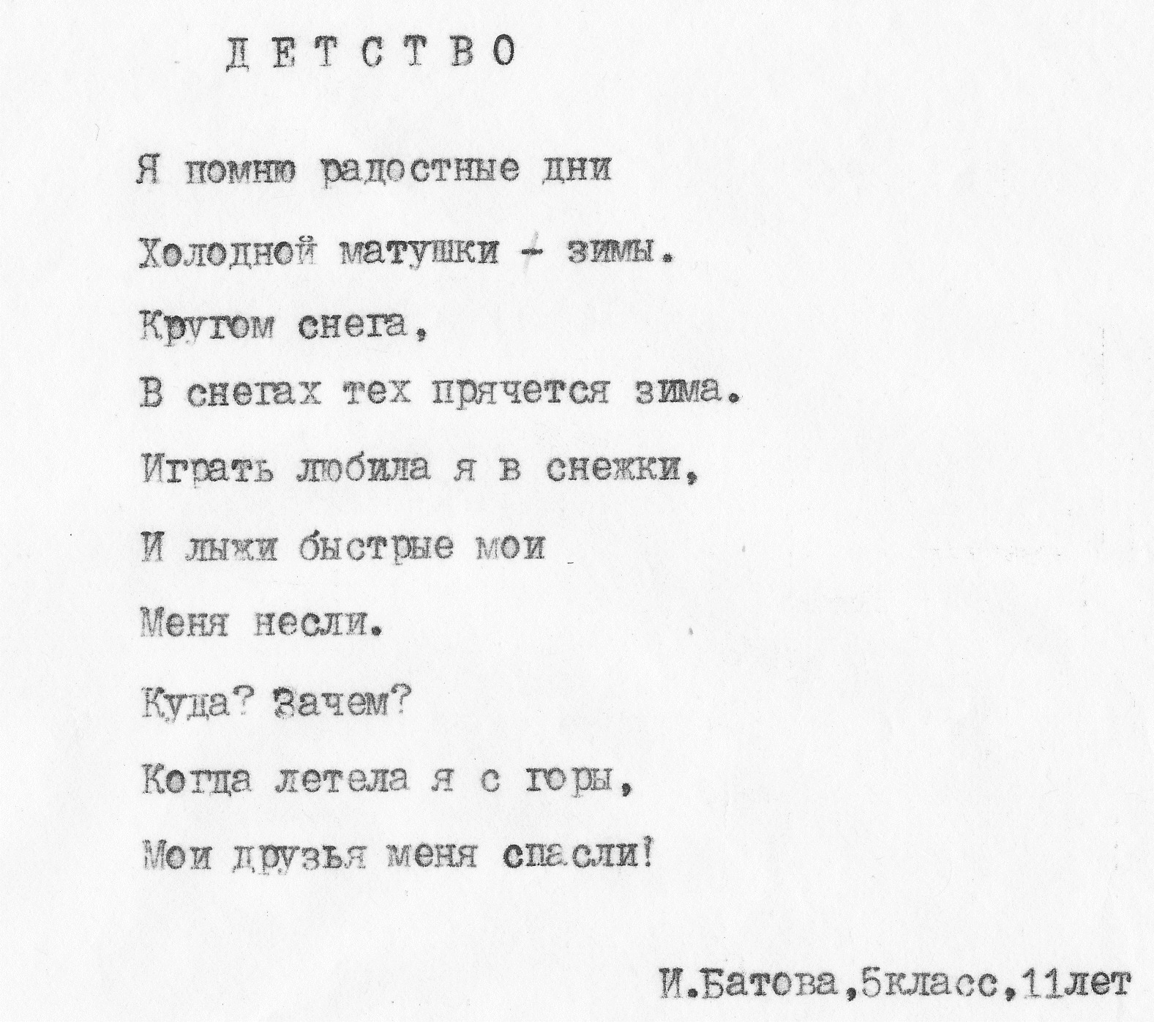
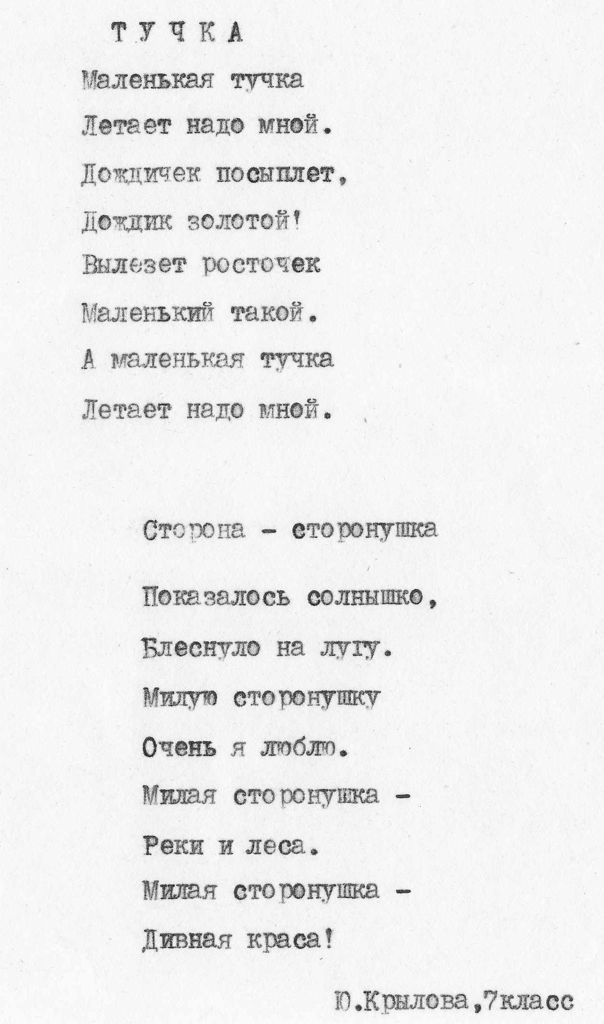
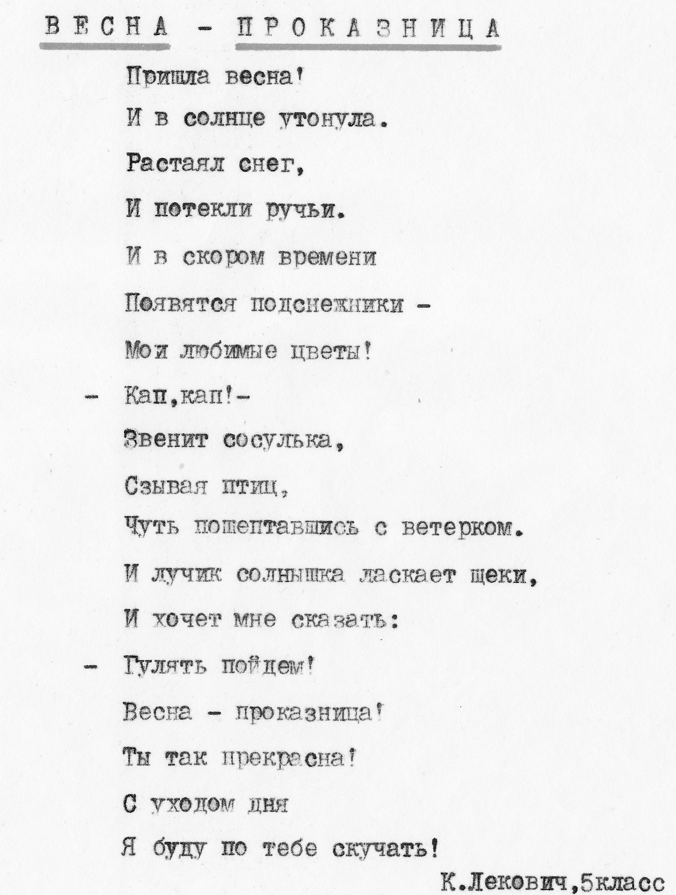
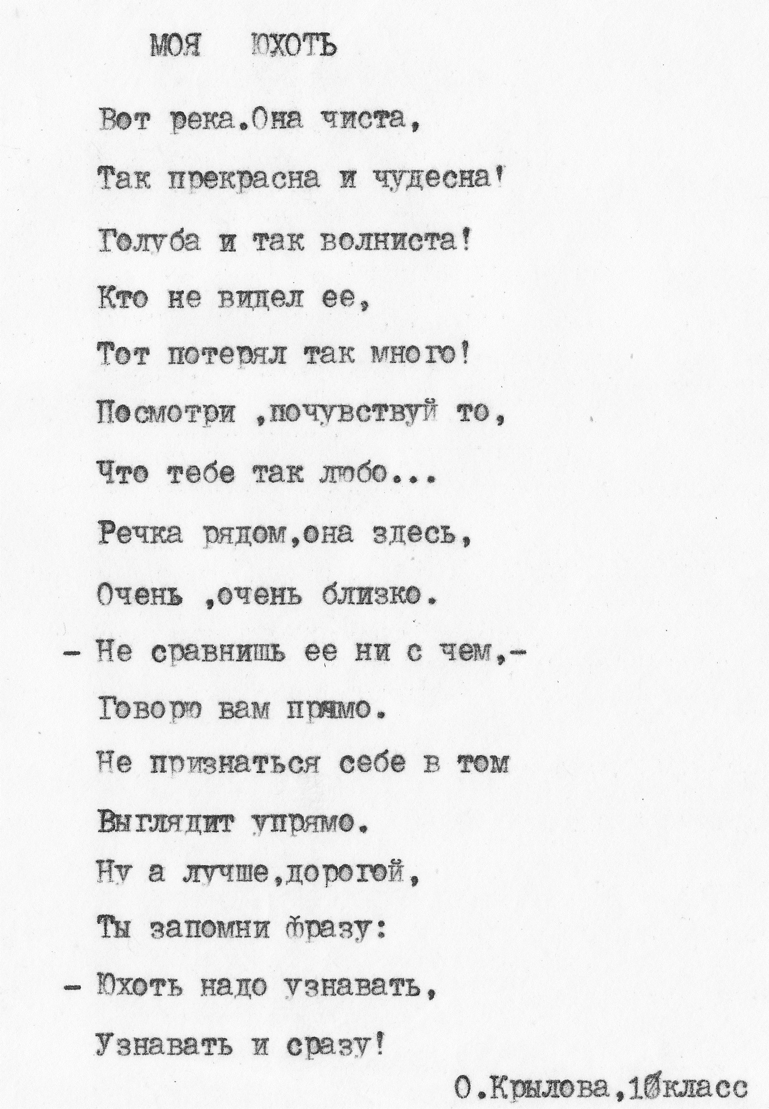
Первый сборник стихотворений
«С любовью к Родине». 1997 г.

Slide 18
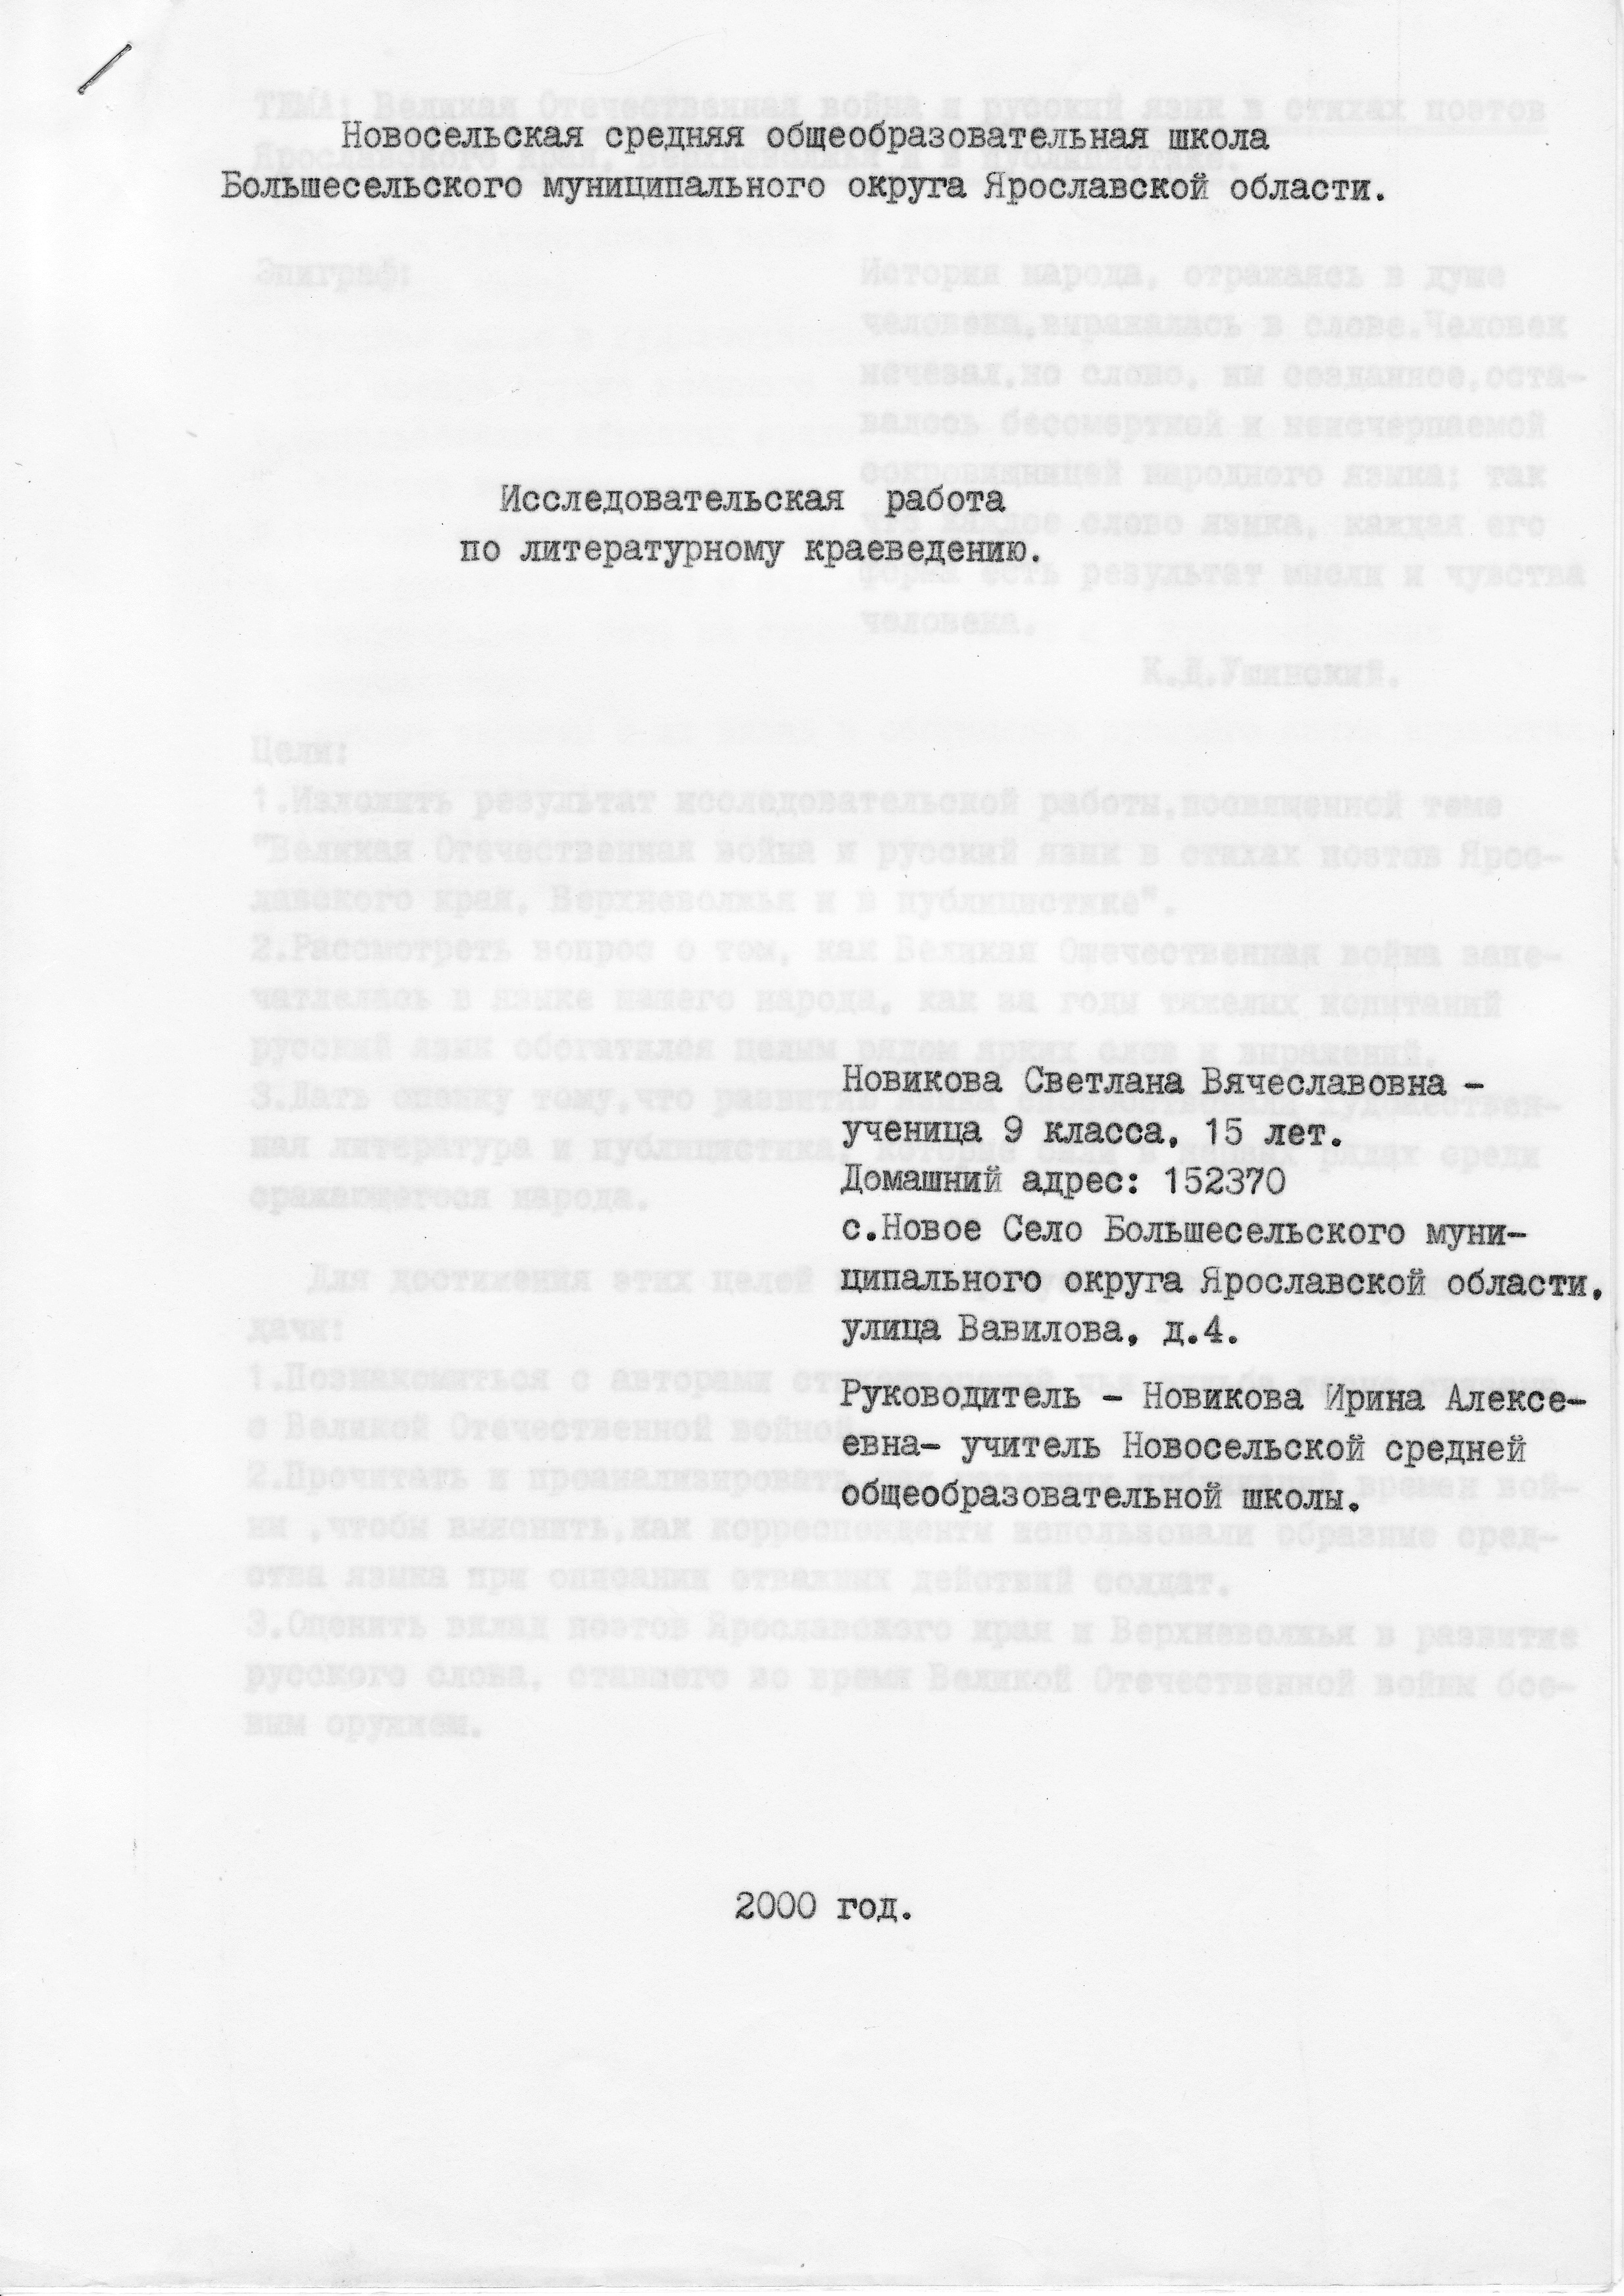
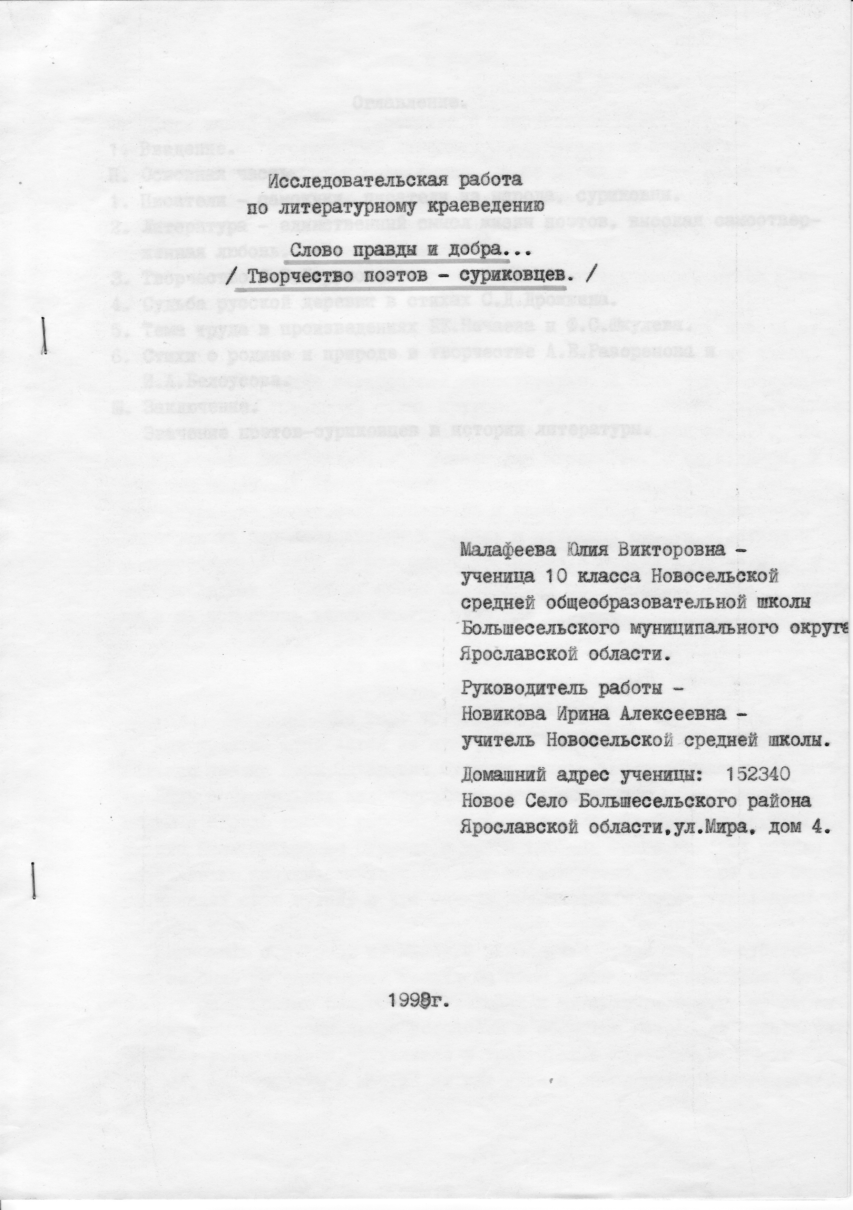
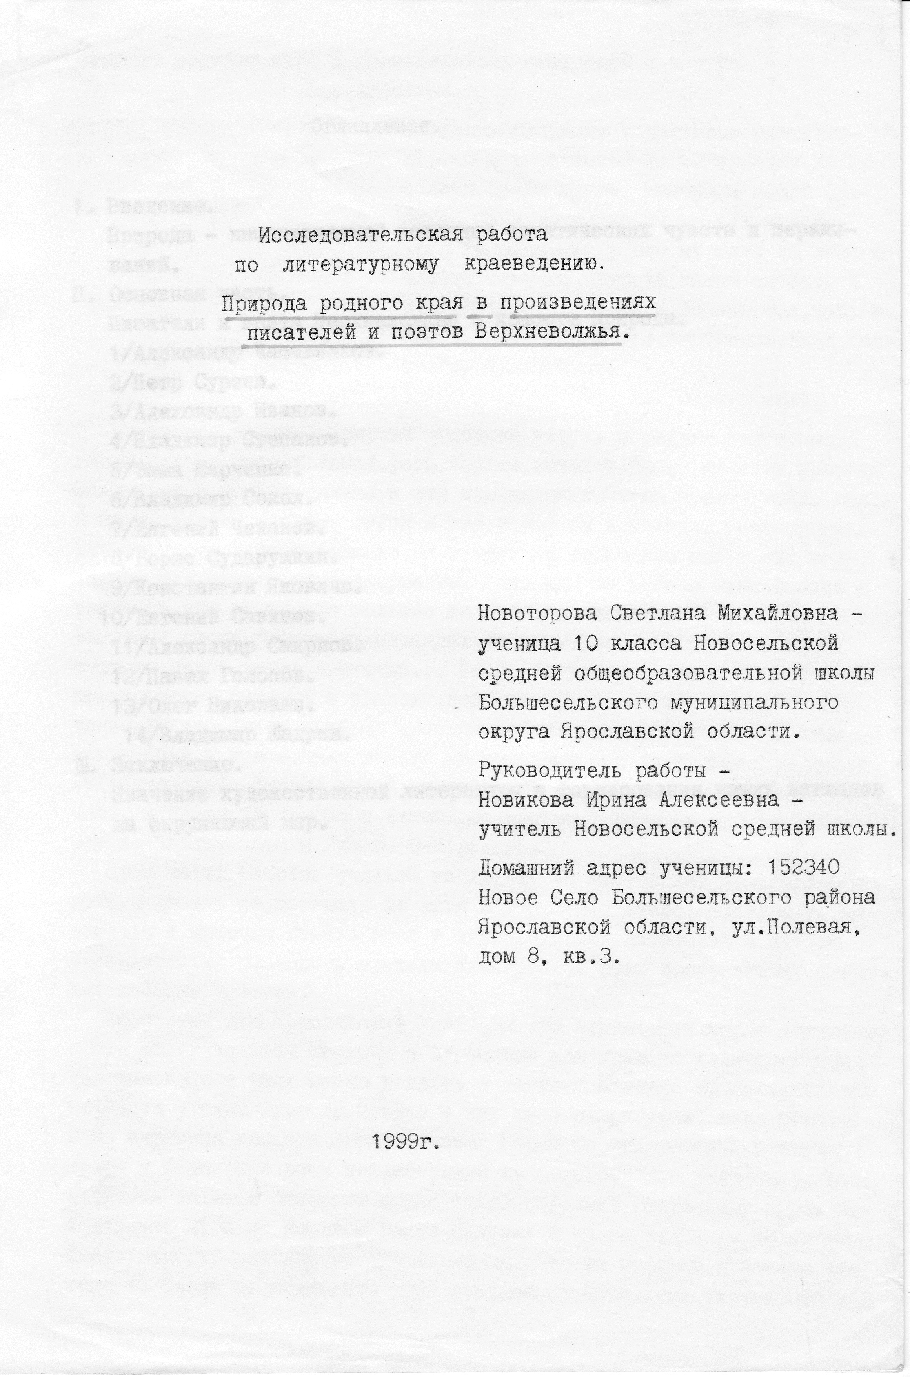
Областные конкурсы исследовательских работ по краеведению:
1. «Природа родного края в произведениях писателей и поэтов Верхневолжья», Новоторова С., 10 кл., 1999 г., Диплом 2 степени.
2. «Слово правды и добра…» (творчество поэтов-суриковцев), Малафеева Ю., 10 кл., Почетная Грамота, 1999 г.
3. «Великая Отечественная война и русский язык в стихах поэтов Ярославского края, Верхневолжья и в публицистике», Новикова С.,
9 кл., 2000 г. Диплом III степени.

Slide 19
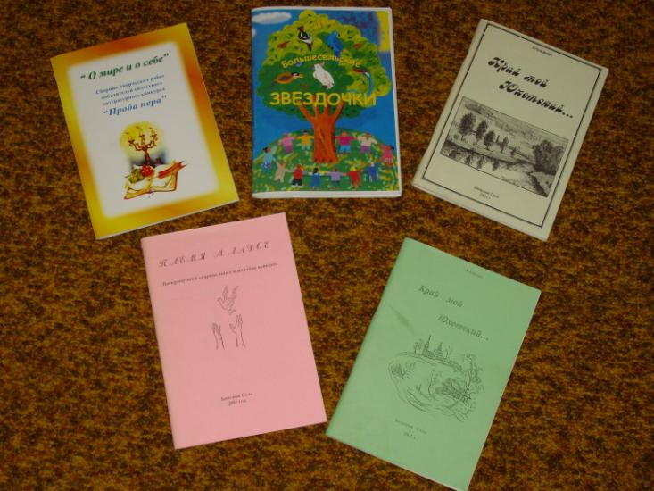
Литературный сборник «Племя младое», 2001 г. Альманах «Край мой Юхотский…», 2001 г. Альманах «Край мой Юхотский…», 2002 г. Литературный сборник «Большесельские звёздочки», 2005 г. Сборник победителей творческих работ областного конкурса «Проба пера», 2006 г.

Slide 20
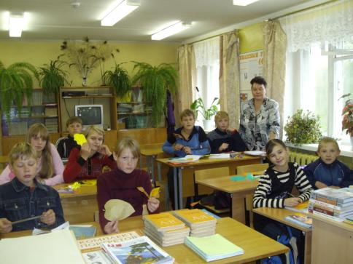
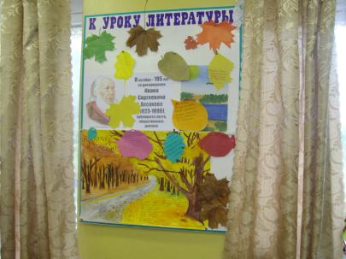
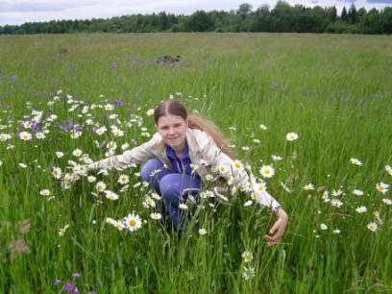
Краевед – это прежде всего исследователь, маленький
Колумб. Он влюблён в свой
край, и это помогает ему
понять многое, что не доступно
пониманию равнодушных.
В. Бианки

Slide 21
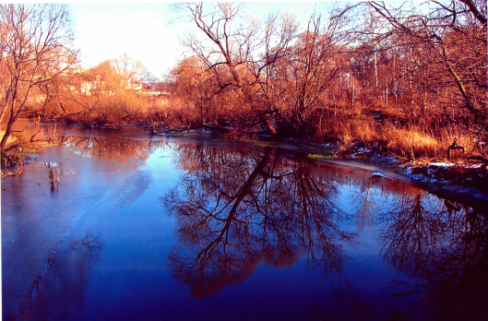
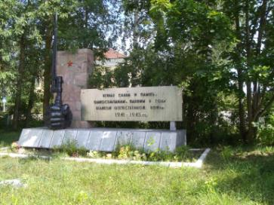
С чего начинается Родина?
Родины себе не выбираем,
Имени себе мы не даём.
Землю, где родились и живём,
С детства называем отчим краем!

Slide 22
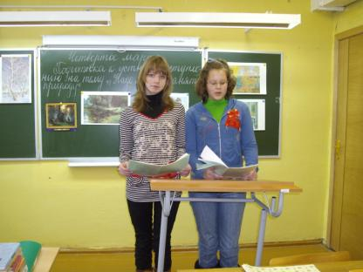
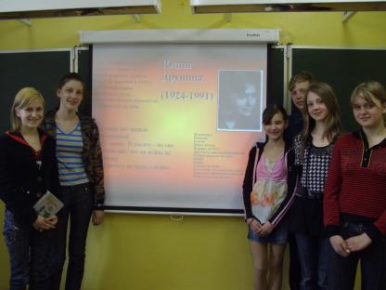
Выводы:
1. Для успешного обучения и воспитания школьников словеснику необходимо знать, умело использовать в педагогической деятельности материалы литературного краеведения.
2. Учебным заведениям по мере возможности способствовать преподаванию литературного краеведения.
3. Организовать изучение литературы края на уровне района (конференции, круглые столы, мастер - классы, творческие мастерские, презентации по различным темам…)

Slide 23
Спасибо за внимание!

